Slide 1
Marktevenwicht
Paragraaf 3.2.1
Hoofdstuk 2: Marktvormen en hun marktevenwicht | Economie VWO
Notes:
Welkom bij paragraaf 3.2.1 over marktevenwicht. We behandelen de twee voorwaarden voor evenwicht, de logica van MO = MK, en passen dit toe op de arbeidsmarkt.

Slide 2
Wat ga je leren?
De twee voorwaarden voor marktevenwicht benoemen (Qv = Qa en MO = MK)
Uitleggen waarom MO = MK geldt voor alle marktvormen
Het verschil tussen MO = p en MO < p toepassen
Marktevenwicht toepassen op de arbeidsmarkt
Notes:
Dit zijn de vier leerdoelen. Na deze les kunnen leerlingen de voorwaarden voor evenwicht benoemen, MO = MK toepassen, en het verschil tussen prijsnemers en prijszetters uitleggen.

Slide 3
Voorwaarde 1: Qv = Qa
Hoeveelheid vraag = Hoeveelheid aanbod
Evenwicht
Op het evenwichtspunt zijn beide partijen tevreden: geen overschot, geen schaarste. Dit is de eerste voorwaarde voor marktevenwicht. Het snijpunt van de vraag- en aanbodcurve bepaalt de evenwichtsprijs en -hoeveelheid.
Notes:
De eerste voorwaarde is dat de gevraagde hoeveelheid gelijk is aan de aangeboden hoeveelheid. Op dat punt is er geen overschot en geen tekort.

Slide 4
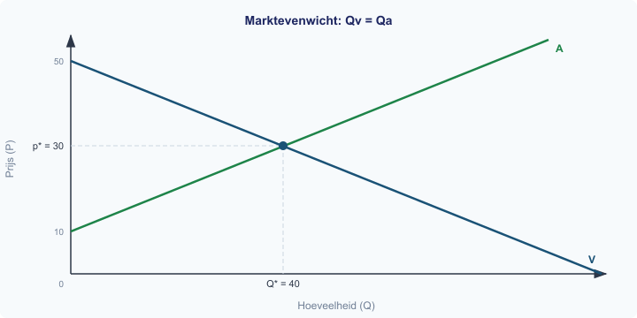
Marktevenwicht in de grafiek
Notes:
In de grafiek is het marktevenwicht het snijpunt van V en A. Hier lees je p* en Q* af. Dit is voorwaarde 1: Qv = Qa.

Slide 5
Voorwaarde 2: MO = MK
Marginale Opbrengst = Marginale Kosten
Dit is het winstmaximalisatiepunt voor een producent.
MO
MK
Optimaal
Extra opbrengst per extra eenheid
Extra kosten per extra eenheid
Winst is maximaal wanneer MO = MK
Notes:
De tweede voorwaarde is MO = MK. MO is de extra opbrengst van één extra eenheid, MK de extra kosten. Zolang MO > MK loont het om meer te produceren. Pas bij MO = MK is de winst maximaal.

Slide 6
Waarom MO = MK?
Beslissingslogica van de producent:
MO > MK → Produceer meer!
↓ MO < MK → Stop met produceren!
↓ MO = MK → Optimaal! Winst is maximaal
Notes:
Dit is de kernlogica. Als MO groter is dan MK, verdien je meer dan het kost: produceer meer. Als MO kleiner is, verlies je op de laatste eenheid: stop. Bij MO = MK is de winst maximaal. Dit geldt voor alle marktvormen.

Slide 7
Volledige mededinging: MO = p
Prijsnemer (price taker)
Waarom?
Het bedrijf is zo klein dat het de prijs niet kan beïnvloeden. Marginale opbrengst = marktprijs MO = p (horizontale MO-curve) Voorbeeld: boer op de groentemarkt
Eén boer verkoopt 100 kilo aardappelen. De marktprijs is €2 per kilo. Of hij nu 100 of 101 kilo verkoopt, de prijs blijft €2. Dus: MO = p = €2
Notes:
Bij volledige mededinging is het bedrijf een prijsnemer. Het is zo klein ten opzichte van de markt dat het de prijs niet beïnvloedt. De marginale opbrengst is dus gelijk aan de marktprijs: MO = p.

Slide 8
Monopolie/Oligopolie: MO < p
Prijszetter (price maker)
Waarom MO < p?
Het bedrijf is groot genoeg om de prijs te beïnvloeden. Meer verkoop = lagere prijs MO < p (dalende MO-curve) Voorbeeld: telefoonprovider
Om meer te verkopen moet de monopolist de prijs verlagen. Die lagere prijs geldt ook voor alle vorige eenheden. De extra opbrengst (MO) is dus lager dan de verkoopprijs (p).
Notes:
Bij monopolie en oligopolie is het bedrijf een prijszetter. Het moet de prijs verlagen om meer te verkopen, en die lagere prijs geldt ook voor alle eerdere eenheden. Daarom is MO altijd lager dan p.

Slide 9
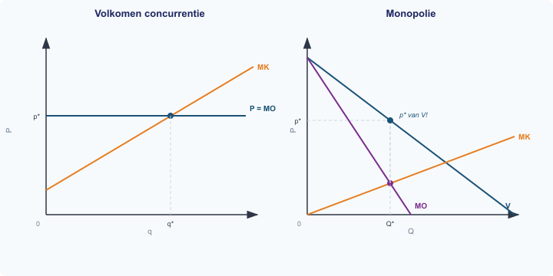
MO in de grafiek: prijsnemer vs. prijszetter
Notes:
Links: prijsnemer. MO is horizontaal en gelijk aan de marktprijs. Rechts: prijszetter. MO daalt en ligt onder de vraaglijn. Let op: de prijs lees je af op de vraaglijn, niet op MK.

Slide 10
Vergelijking: MO = p vs MO < p
 | Volledige mededinging | Monopolie / Oligopolie
Prijsgedrag | Prijsnemer | Prijszetter
MO-curve | Horizontaal (MO = p) | Dalend (MO < p)
Winstmax | MO = MK (= p) | MO = MK (≠ p)
Voorbeeld | Boer, groentemarkt | Telecomprovider, NS
Kernpunt: MO = MK geldt in BEIDE gevallen! Het verschil zit in de relatie tussen MO en p.
Notes:
Deze vergelijkingstabel maakt het verschil helder. MO = MK is universeel. Het verschil is of MO gelijk is aan p (prijsnemer) of lager dan p (prijszetter).

Slide 11
Toepassing: de arbeidsmarkt
Loon = prijs van arbeid
Op de arbeidsmarkt werkt hetzelfde mechanisme: vraag en aanbod bepalen het evenwichtsloon.
Aanbodcurve
Vraagcurve
Meer loon → meer mensen willen werken
Meer loon → bedrijven willen minder mensen
Notes:
De arbeidsmarkt is een toepassing van het evenwichtsmodel. Het loon is de prijs van arbeid. Het aanbod stijgt als het loon stijgt. De vraag daalt als het loon stijgt.

Slide 12
Verstoringen van het evenwicht
Technologische verandering
Wettelijk minimumloon
Robots → vraag naar arbeid verschuift naar links • Bedrijven hebben minder arbeiders nodig
• Evenwichtsloon daalt
• Sommige arbeiders raken zonder werk
Minimumloon boven evenwicht → werkloosheid • Aanbod: meer mensen willen werken (hoger loon)
• Vraag: bedrijven willen minder (hoger loon)
• Verschil = werkloosheid
Notes:
Twee verstoringen: technologie en minimumloon. Bij technologische verandering verschuift de vraagcurve naar links. Bij een minimumloon boven het evenwichtsloon is het aanbod groter dan de vraag, wat leidt tot werkloosheid.

Slide 13
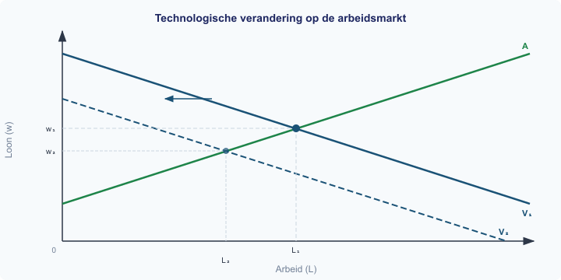
Arbeidsmarkt: verschuiving vraaglijn
Notes:
Robots nemen werk over. De vraag naar arbeid verschuift naar links: V1 naar V2. Het evenwichtsloon daalt van w1 naar w2 en de werkgelegenheid neemt af van L1 naar L2.

Slide 14
Soorten werkloosheid
Structurele werkloosheid
Conjuncturele werkloosheid
Vaardigheden matchen niet met de vraag. • Duurt lang
• Oorzaak: technologische verandering
• Oplossing: omscholing, onderwijs
Economie draait slecht → veel ontslagen. • Tijdelijk
• Oorzaak: recessie, dalende bestedingen
• Verdwijnt als economie aantrekt
Notes:
Twee soorten werkloosheid. Structurele werkloosheid is langdurig, door een mismatch van vaardigheden. Conjuncturele werkloosheid is tijdelijk en hangt samen met de conjunctuur.

Slide 15
Veelgemaakte fouten
"MO = MK geldt alleen bij volledige mededinging"
Onjuist! MO = MK geldt voor alle marktvormen. Het is altijd het winstmaximalisatiepunt.
"Evenwicht = eerlijk of optimaal"
Nee, evenwicht is economisch neutraal — het zegt niets over rechtvaardigheid.
"MO = p in alle marktvormen"
Nee, alleen bij volledige mededinging. Bij monopolie/oligopolie: MO < p.
Notes:
Drie veelgemaakte fouten. Bespreek ze klassikaal: MO = MK is universeel, evenwicht is niet per se eerlijk, en MO = p geldt alleen bij volledige mededinging.

Slide 16
Samenvatting
Beheers je dit voordat je gaat oefenen?
Marktevenwicht: Qv = Qa én MO = MK
MO = MK is winstmaximalisatie (alle marktvormen)
Volledige mededinging: MO = p (prijsnemer)
Monopolie/Oligopolie: MO < p (prijszetter)
Arbeidsmarkt: loon regelt vraag en aanbod
Verstoringen (minimumloon, robots) → werkloosheid
Notes:
Loop deze zes punten na voordat leerlingen gaan oefenen. Controleer of ze de logica van MO = MK kunnen uitleggen en het verschil tussen prijsnemer en prijszetter begrijpen.

